Slide 1
Campagne 2020
du
Rapport Social Unique
Réunion externe
Intervenant : Bruno Dauba, Cyril Degravel

Slide 2

Sommaire
I. Le Rapport Social Unique
Le RSU, c’est quoi ?
L’application Données Sociales
II. Méthodologie pour la campagne
Les bonnes pratiques
Les erreurs régulières
Planning et rôle du CDG

Slide 3



I. Le Rapport Social Unique
A. Le RSU, c’est quoi ?
Rapport Social Unique 2020 = Bilan Social 2019
Pinterest, Getty Images, Foozine

Slide 4
I. Le Rapport Social Unique
A. Le RSU, c’est quoi ?
Une obligation légale
Levier d’action
Pour l’Etat
Une opportunité d’analyser
Pour les collectivités
Pour le CDG au nom des collectivités

Slide 5
I. Le Rapport Social Unique
A. Le RSU, c’est quoi ?
Fournir des fiches clés en main
Collecter vos données nous permet de …
Développer des outils d’analyse
Développer des études personnalisées

Slide 6
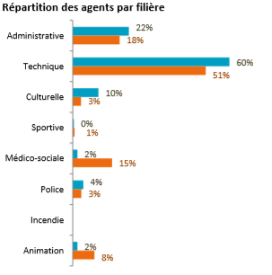
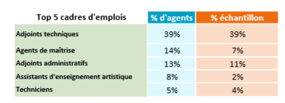
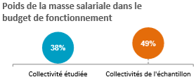
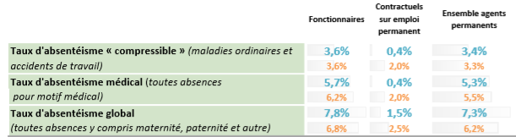
I. Le Rapport Social Unique
A. Le RSU, c’est quoi ?
Fournir des fiches clés en main

Slide 7
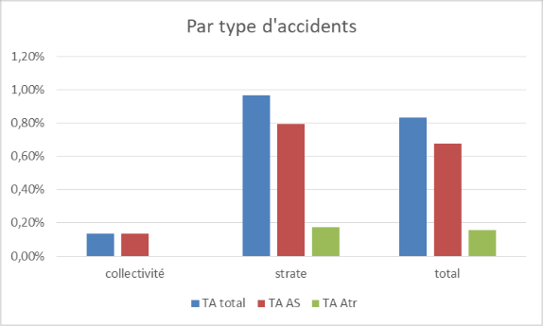
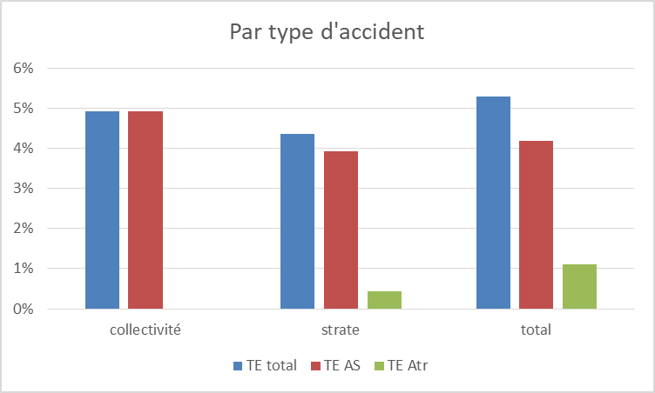
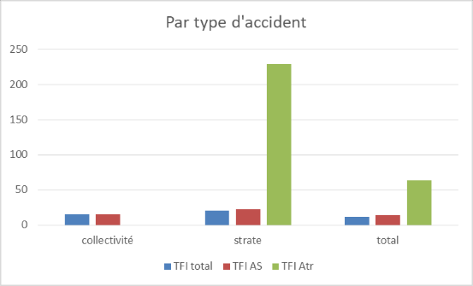
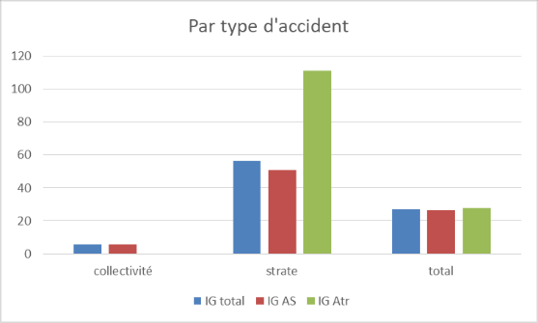
I. Le Rapport Social Unique
A. Le RSU, c’est quoi ?
Développer des outils d’analyse

Slide 8
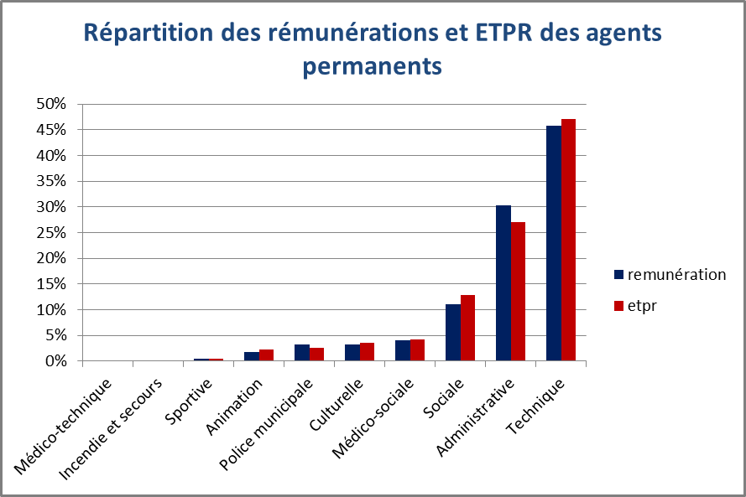
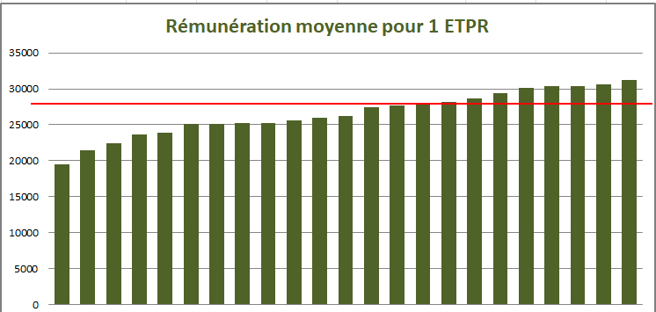
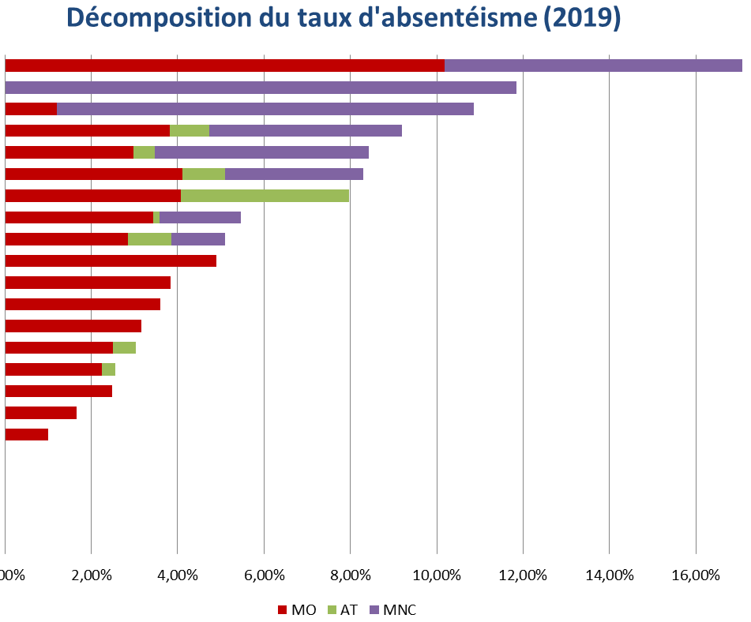
I. Le Rapport Social Unique
A. Le RSU, c’est quoi ?
Développer des études personnalisées

Slide 9
I. Le Rapport Social Unique
A. Le RSU, c’est quoi ?
Les nouveautés (valable en 2022)
Art. 8. – Au plus tard un mois avant la présentation du rapport social unique au comité social, l’autorité compétente informe les membres de ce comité, selon des modalités qu’elle fixe, que la base de données sociales actualisée à partir de laquelle le rapport a été établi est accessible.
Art. 10. – Dans un délai de soixante jours à compter de la présentation du rapport social unique au comité social et au plus tard avant la fin de la période annuelle suivant celle à laquelle il se rapporte, ce rapport est rendu public par l’autorité compétente sur son site internet ou, à défaut, par tout autre moyen permettant d’en assurer la diffusion.
Décret n°2020-1493 du 30 novembre 2020 relatif à la base de données sociales et au rapport social unique dans la fonction publique

Slide 10
I. Le Rapport Social Unique
B. L’application Données Sociales
L’application
Le mode de collecte officiel
Centraliser les données
Erreurs possibles dans l’appli
Faciliter la saisie et la correction
Être attentif au périmètre de chaque tableau/question
Augmenter les possibilités d’exploitation

Slide 11

I. Le Rapport Social Unique
B. L’application Données Sociales
Etapes pour accéder à la saisie des données
A respecter
Etapes | Objectif | Détail
1 | Réception par mail des identifiants et du lien de l’appli | Identifiants : SIRET + MDP temporaire; utiliser Chrome ou Mozilla Firefox
2 | Modification du mot de passe | Après la première connexion, l’appli propose directement la modification
3 | Vérification des informations | Aller dans la rubrique « Mon compte », section « Mes informations »
4 | Aller dans la rubrique « Enquête », section « Mon enquête 2020 » | Choisir le mode de saisie

Slide 12
I. Le Rapport Social Unique
B. L’application Données Sociales
Les modes de saisie via…
Le modèle DGCL
La saisie agent par agent
Manuellement
Rempli à l’aide de votre logiciel RH/paie
Export des données au format TXT
Import du fichier sur l’application
Import du fichier N4DS sur l’application
Remplir informations générales
Remplir données manquantes pour chaque agent + données collectivités
Générer un consolidé pour transmettre
Arrivée sur la partie consolidée
Remplir les parties « A saisir »
Vérifier les incohérences
Transmettre au CDG
Ne pas oublier la saisie à vide

Slide 13
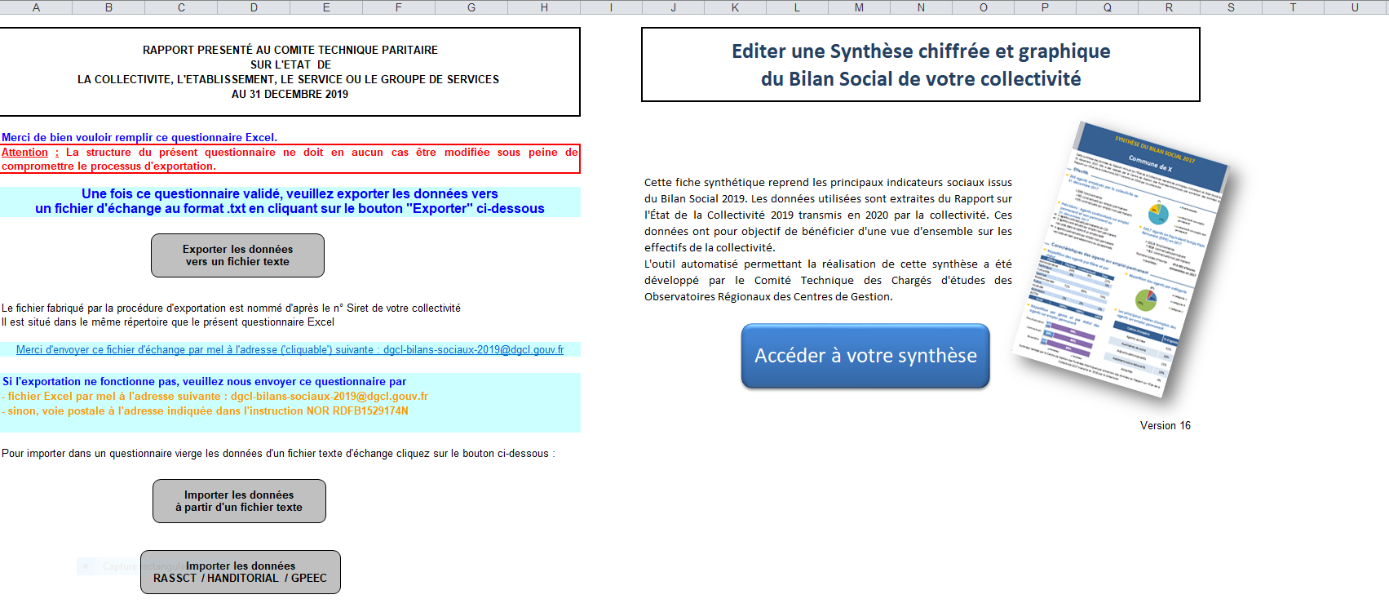
I. Le Rapport Social Unique
B. L’application Données Sociales
Exporter depuis Modèle DGCL

Slide 14
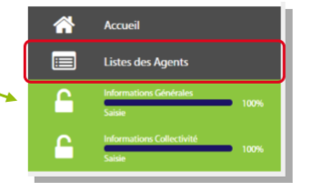
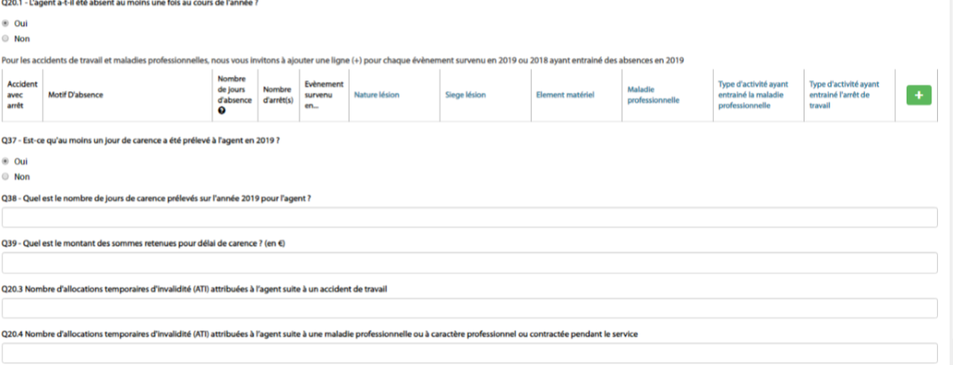
I. Le Rapport Social Unique
B. L’application Données Sociales
La saisie agent par agent

Slide 15
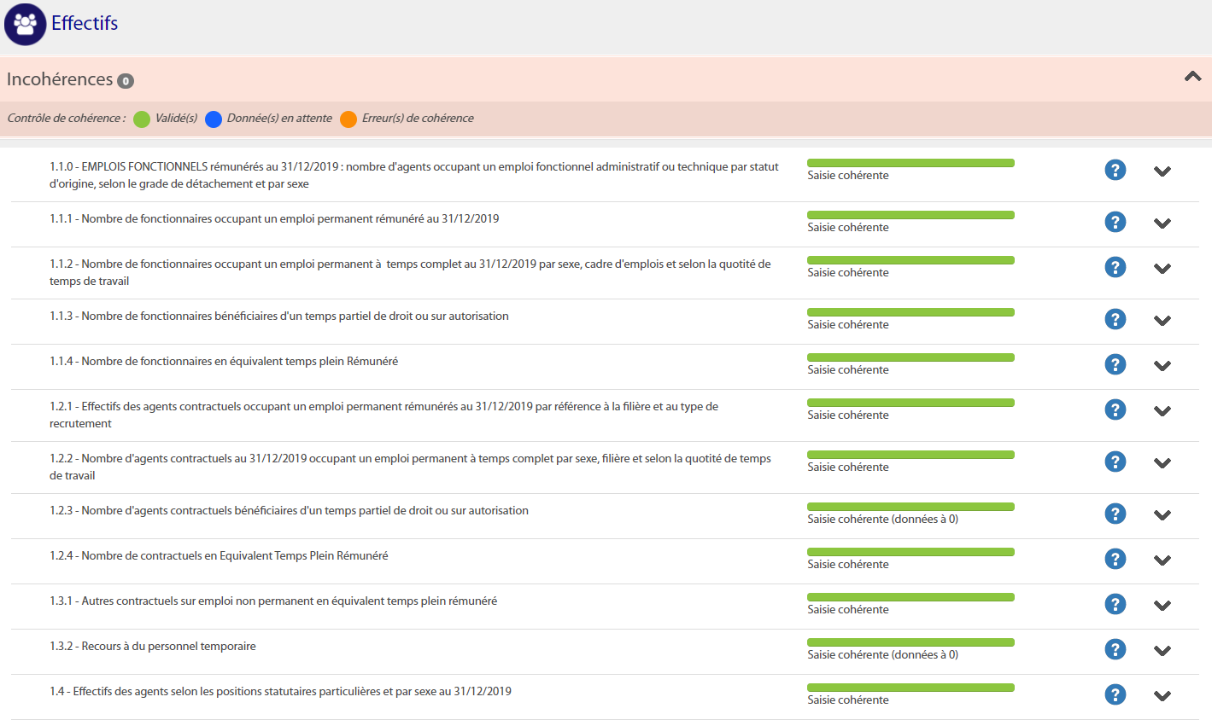
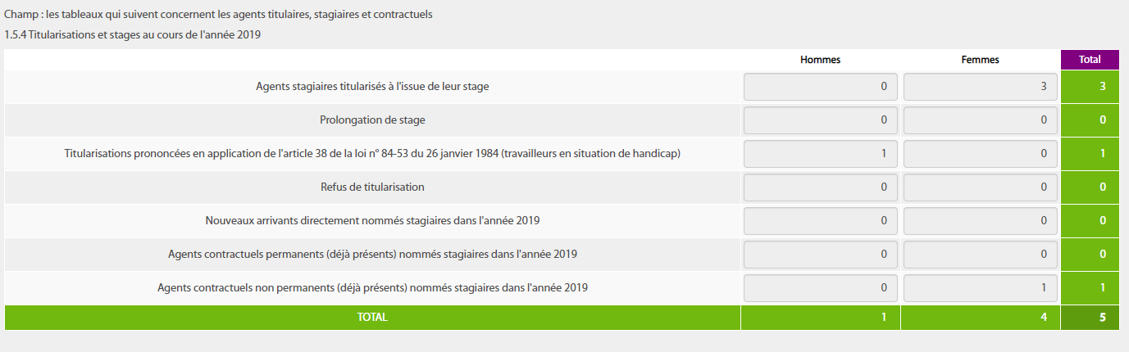
I. Le Rapport Social Unique
B. L’application Données Sociales
La saisie manuelle

Slide 16




I. Le Rapport Social Unique
B. L’application Données Sociales
Comprendre les barres de progression
Aucune information saisie
Présence informations erronées
Partie complétée sans erreur apparente
Partie enregistrée à vide

Slide 17
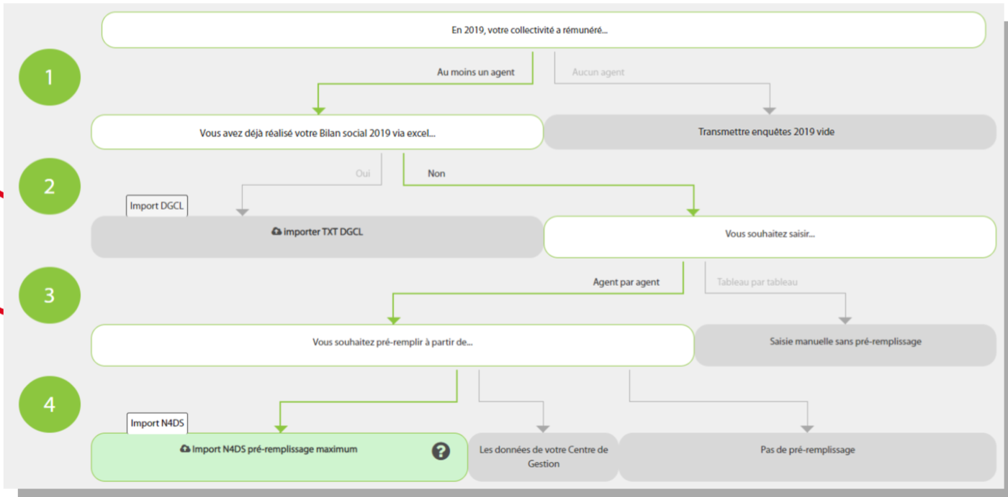
I. Le Rapport Social Unique
B. L’application Données Sociales
L’arbre des modes de saisie

Slide 18
II. Méthodologie pour la campagne
A. Les bonnes pratiques
Les défauts du RSU
Les conseils clés
Le bonne méthode est celle qui me convient
Tout en même temps
Choisir une période et avancer graduellement
Multiples facteurs d’erreurs
Contacter le CDG si vous coincez
Multitudes de thématiques
Rassembler les dossiers des agents + les conserver jusqu’à validation du BS

Slide 19
II. Méthodologie pour la campagne
B. Les erreurs régulières
Points de vigilance
Périmètre des tableaux
Cohérence au sein des tableaux
Cohérence entre les tableaux

Slide 20
II. Méthodologie pour la campagne
B. Les erreurs régulières
Agents à prendre en compte

Slide 21
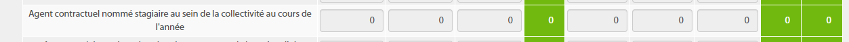
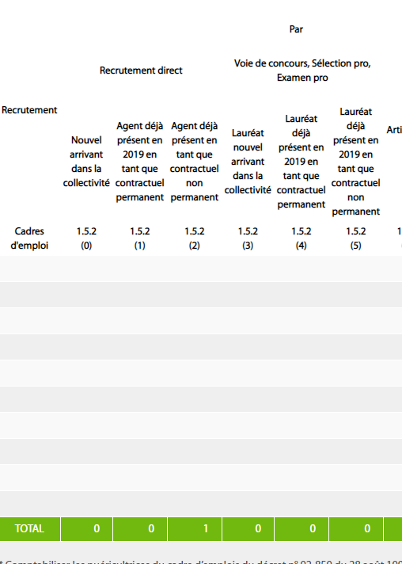
II. Méthodologie pour la campagne
B. Les erreurs régulières
Les stagiairisations
1.5.0
Total contractuel(le)s permanent(e)s stagiairisé(e)s
1.5.4
1.5.2

Slide 22
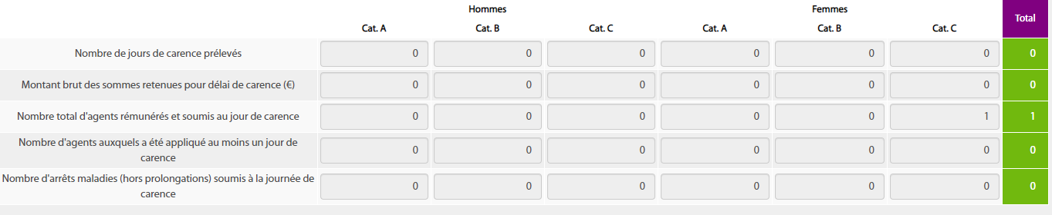
II. Méthodologie pour la campagne
B. Les erreurs régulières
Les jours de carence
Ordre de saisie conseillé
4
5
1
2
3

Slide 23
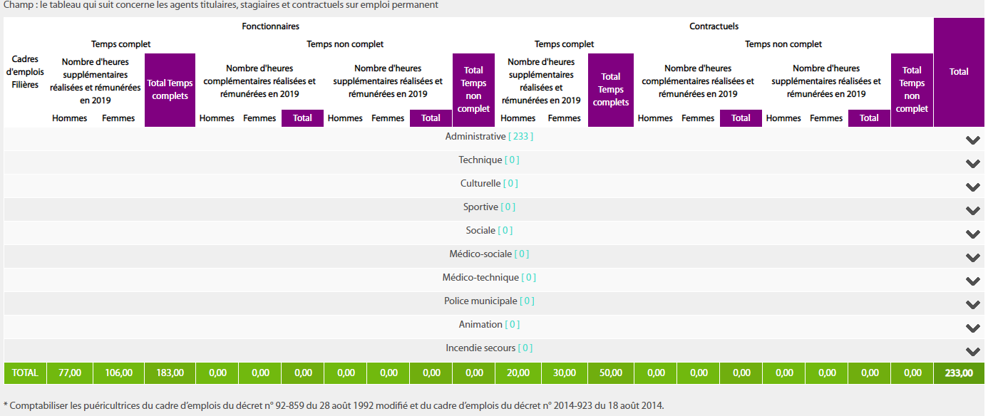
II. Méthodologie pour la campagne
B. Les erreurs régulières
Les heures supplémentaires/complémentaires

Slide 24
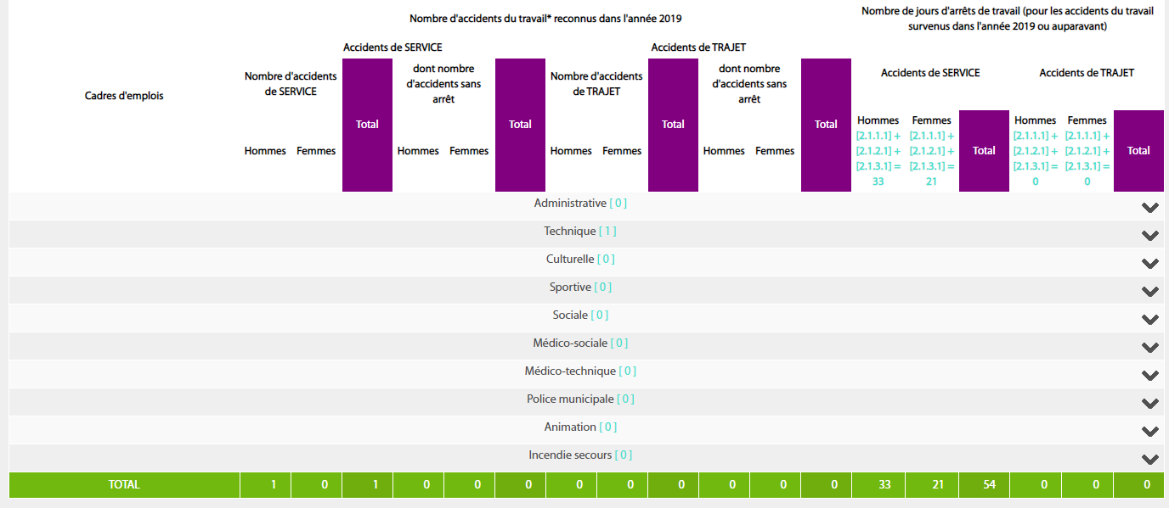
II. Méthodologie pour la campagne
B. Les erreurs régulières
Les accidents du travail
4.2.1

Slide 25
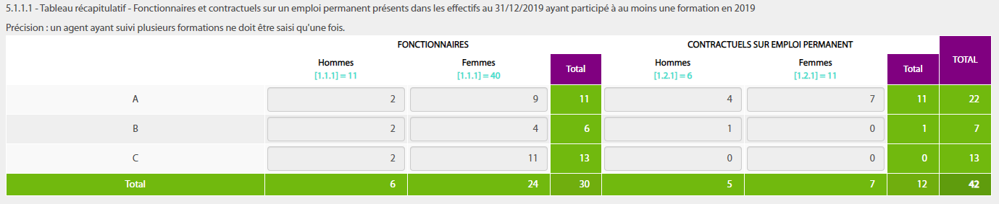
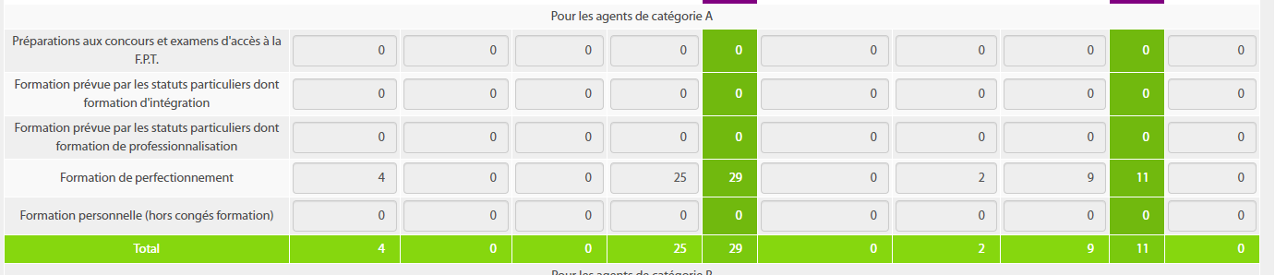
II. Méthodologie pour la campagne
B. Les erreurs régulières
La formation
5.1.1.2

Slide 26
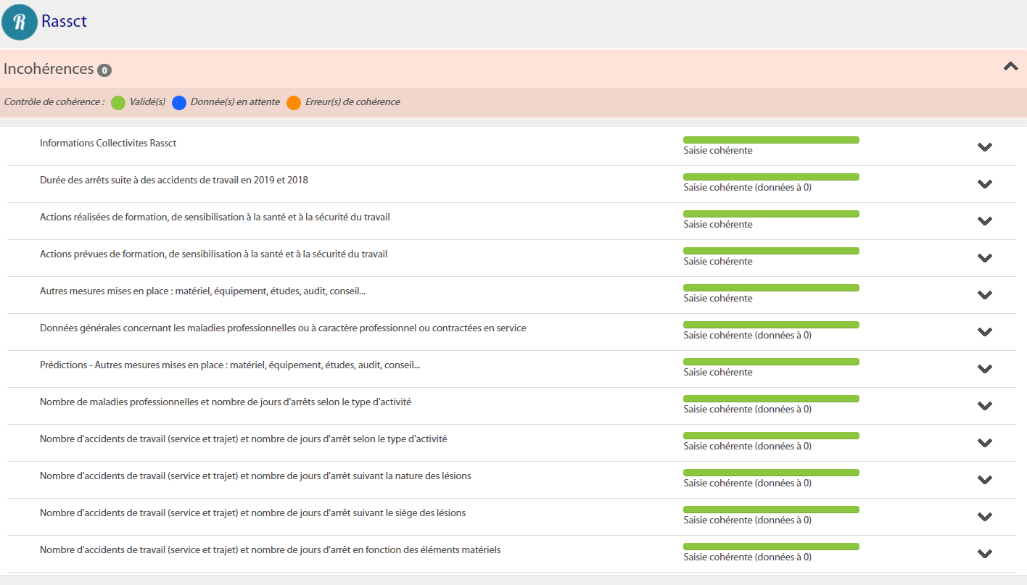
II. Méthodologie pour la campagne
B. Les erreurs régulières
RASSCT

Slide 27
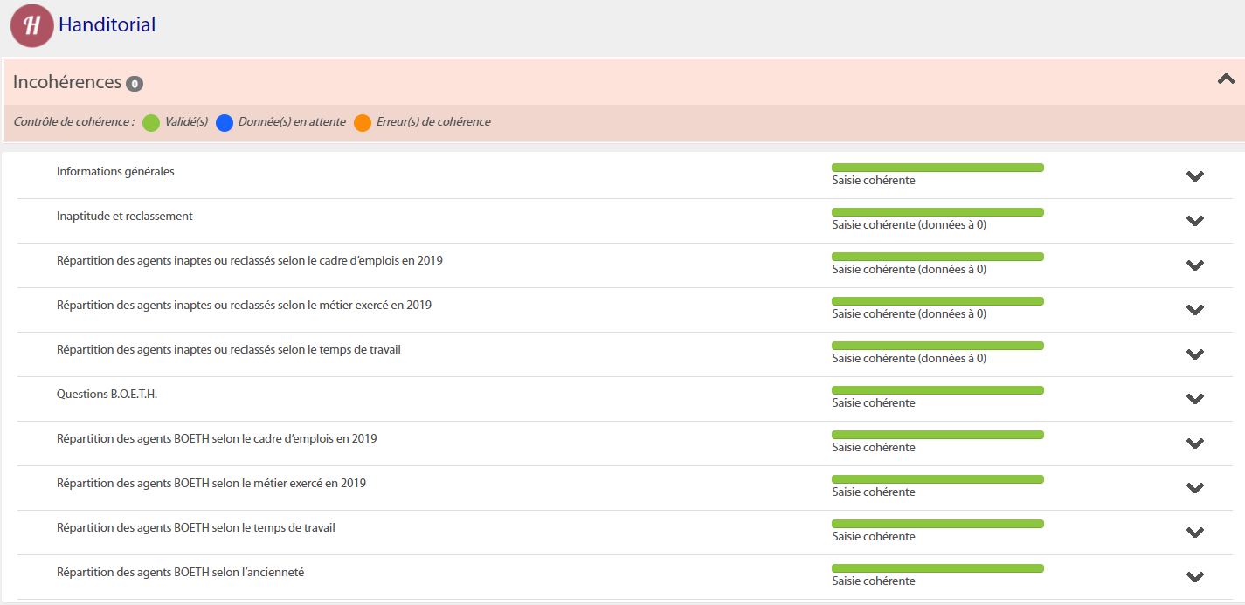
II. Méthodologie pour la campagne
B. Les erreurs régulières
Handitorial

Slide 28

II. Méthodologie pour la campagne
C. Planning et rôle du CDG
Le rôle du CDG
Assistance dans la saisie
Vérification des BS transmis
Aide dans la correction
Réalisation de fiches synthèses

Slide 29
II. Méthodologie pour la campagne
C. Planning et rôle du CDG
Le planning
Date limite | Collectivités concernées
16 juillet | -20 agents
6 août | Entre 20 et 50 agents
03 septembre | Entre 50 et 100 agents
30 septembre | + de 100 agents
(Exception pour les CNA)

Slide 30
Synthèse
Le CDG74 encadre et accompagne
Une obligation mais pas seulement
Source d’actions
Utiliser l’application Données Sociales
Intuitive et pratique
rsu@cdg74.fr, 04 50 51 98 50

Slide 31

Merci pour votre attention
Centre de Gestion de la Fonction Publique Territoriale de la Haute-Savoie
Retrouvez nous sur notre site internet, www.cdg74.fr, ou sur les réseaux sociaux.

